Slide 1
معرفی هوش مصنوعی
دکتر احمد تقی نژاد

Slide 2
هوشمند بودن برای انسان‌ها به چه معناست
مقایسه کنید: انسان‌ها -> از تجربه یاد می‌گیرند؛
هوش مصنوعی -> از داده یاد می‌گیرد. و مدل میسازد. مدل باعث میشود که تخمین بزنید.
Notes:
مثال بزنید: یک انسان پس از دیدن چند گربه می‌تواند گربه را تشخیص دهد، اما هوش مصنوعی با پردازش هزاران تصویر گربه این مهارت را به دست می‌آورد.

Slide 3
تعریف AI
هوش مصنوعی = «یاد دادن به ماشین‌ها برای فکر کردن و یاد گرفتن.»
مثال: نتفلیکس بر اساس فیلم‌هایی که دیده‌اید، برنامه‌های جدید پیشنهاد می‌کند.
تأکید کنید: هوش مصنوعی جادو نیست—ریاضی، منطق و داده است.

Slide 4
تاریخچه
نقطه عطف ۱: ۱۹۵۶ - کنفرانس دارتموث
نقطه شروع رسمی هوش مصنوعی؛ دانشمندان ایده ماشین‌های متفکر را مطرح کردند و پایه یادگیری ماشین را بنا نهادند.
نقطه عطف ۲: ۱۹۹۷ - IBM Deep Blue
کامپیوتر Deep Blue قهرمان شطرنج گری کاسپاروف را شکست داد و پتانسیل هوش مصنوعی در بازی‌های استراتژیک را نشان داد.
نقطه عطف ۳: ۲۰۱۶ - Google’s AlphaGo
AlphaGo با یادگیری عمیق و تقویتی، بهترین بازیکن گو (لی سدول) را شکست و خلاقیت ماشین‌ها را ثابت کرد
نقطه عطف ۴: امروز - کاربردهای گسترده
هوش مصنوعی مقاله می‌نویسد، هنر تولید می‌کند و خودروهای خودران را هدایت می‌کند؛ نتیجه داده‌های بزرگ و GPUs.قدرمند
Notes:
هوش مصنوعی یک مفهوم گسترده است و یادگیری ماشین یکی از زیرشاخه‌های آن به شمار می‌رود. ترموستات یک سیستم ساده AI است چون بر اساس قوانین برنامه‌ریزی‌شده کار می‌کند. در مقابل، مدل‌های ML مانند فیلترهای هرزنامه، معیارهای تصمیم‌گیری را به طور خودکار از مثال‌ها یاد می‌گیرند و سازگارتر هستند.

Slide 5
یادگیری ماشین چیست؟
زیرمجموعه‌ای از هوش مصنوعی (AI)
تمرکز بر الگوریتم‌هایی که از داده الگو یاد می‌گیرند
پیش‌بینی یا تصمیم‌گیری بدون برنامه‌نویسی صریح
ستون فقرات کاربردهای مدرن هوش مصنوعی
Notes:
یادگیری ماشین شاخه‌ای از هوش مصنوعی است که در آن الگوریتم‌ها به جای کدنویسی با قوانین ثابت، از داده‌ها یاد می‌گیرند. قدرت اصلی آن در شناسایی الگوهاست که به مدل‌ها اجازه می‌دهد از داده‌های آموزشی تعمیم پیدا کنند و روی داده‌های جدید تصمیم‌گیری کنند.

Slide 6
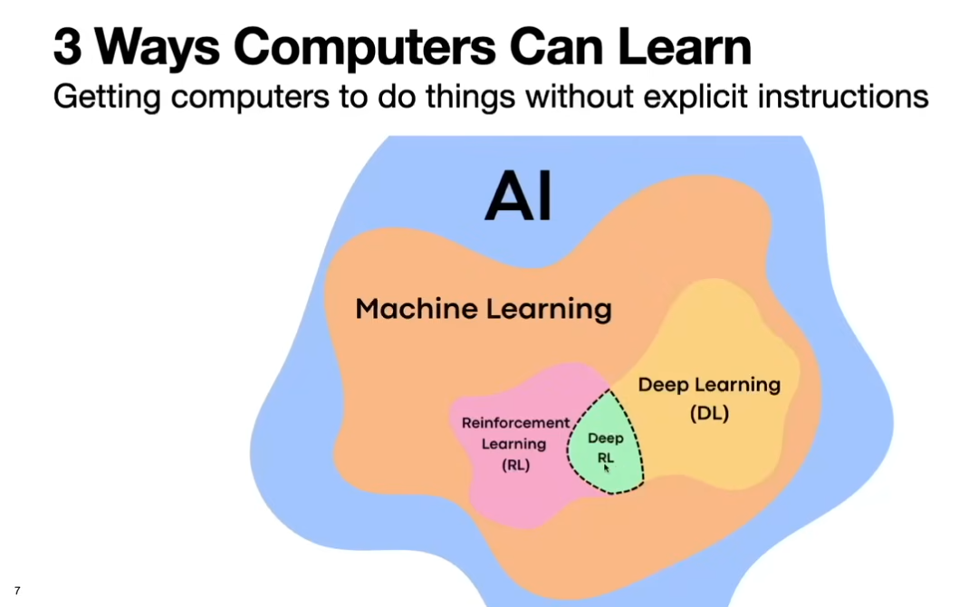
یادگیری ماشین چیست؟
کامپیوترها به سه روش یاد میگیرند.
۱- یادگیری ماشین
۲- یادگیری عمیق
۳-یادگیری عمیق تقویتی
Notes:
یادگیری ماشین شاخه‌ای از هوش مصنوعی است که در آن الگوریتم‌ها به جای کدنویسی با قوانین ثابت، از داده‌ها یاد می‌گیرند. قدرت اصلی آن در شناسایی الگوهاست که به مدل‌ها اجازه می‌دهد از داده‌های آموزشی تعمیم پیدا کنند و روی داده‌های جدید تصمیم‌گیری کنند.

Slide 7
تفاوت ML و AI
AI: هر سیستمی که تصمیم خودکار می‌گیرد
AI مبتنی بر قوانین: منطق صریح if-then (مثلاً ترموستات)
ML: یادگیری الگوها از داده، نه قوانین از پیش نوشته‌شده
همه یادگیری ماشین‌ها بخشی از AI هستند، اما همه AIها یادگیری
Notes:
هوش مصنوعی یک مفهوم گسترده است و یادگیری ماشین یکی از زیرشاخه‌های آن به شمار می‌رود. ترموستات یک سیستم ساده AI است چون بر اساس قوانین برنامه‌ریزی‌شده کار می‌کند. در مقابل، مدل‌های ML مانند فیلترهای هرزنامه، معیارهای تصمیم‌گیری را به طور خودکار از مثال‌ها یاد می‌گیرند و سازگارتر هستند.

Slide 8
یادگیری ماشین چگونه کار می‌کند
۱. داده خام را جمع‌آوری می‌کنیم (مثلاً عکس، متن، سیگنال).
۲.آن را به ویژگی‌های عددی تبدیل می‌کنیم.
۳. مدل ریاضی انتخاب می‌کنیم (مثلاً رگرسیون، شبکه عصبی).
۴. در فرآیند آموزش، پارامترها را طوری تغییر می‌دهیم که خروجی درست نزدیک‌تر شود.
۵.در استنتاج، مدل آموزش‌دیده را روی داده‌های جدید اعمال می‌کنیم.
Notes:
داده خام: صدای گفتن اعداد ۱ تا ۹ توسط چند نفر
ویژگی‌ها: فرکانس‌های صدای استخراج‌شده
مدل: شبکه عصبی
کاربرد: سیستم شماره‌گیری صوتی تلفن

Slide 9
یادگیری ماشین چگونه کار می‌کند
۱. داده خام را جمع‌آوری می‌کنیم: چند هزار عکس از گربه و غیر گربه جمع می‌کنیم (خانواده و دوستان هم کمک می‌کنند 📸).
۲. آن را به ویژگی‌های عددی تبدیل می‌کنیم: هر عکس را می‌شکنیم به پیکسل‌ها؛ هر پیکسل یک عدد است که میزان روشنایی یا رنگ را نشان می‌دهد. مثلاً یک عکس 100×100 ممکن است به ۱۰٬۰۰۰ عدد تبدیل شود.
۳. مدل ریاضی انتخاب می‌کنیم: می‌توانیم مدل شبکه عصبی کانولوشنی (CNN) انتخاب کنیم چون در تشخیص تصویر خوب عمل می‌کند. (اگر داده‌ها ساده‌تر بودند، شاید حتی رگرسیون لجستیک کافی بود.)
۴. در فرآیند آموزش، پارامترها را تغییر می‌دهیم: مدل را با عکس‌های برچسب‌دار (“این گربه است” یا “این گربه نیست”) تغذیه می‌کنیم.
مدل کم‌کم وزن‌ها و پارامترهای شبکه را تنظیم می‌کند تا پیش‌بینی‌ها به واقعیت نزدیک‌تر شوند.
۵. در استنتاج، مدل را روی داده جدید اعمال می‌کنیم: عکسی که مدل تا حالا ندیده را به آن می‌دهیم؛ مدل بر اساس آنچه یاد گرفته می‌گوید: «بله، این یک گربه است» یا «خیر، این گربه نیست».

Slide 10
یادگیری ماشین چگونه کار می‌کند؟
چرا در مرحله اول یادگیری ماشین به جمع‌آوری "داده خام" نیاز داریم؟
منظور از تبدیل داده خام به "ویژگی‌های عددی" چیست و چرا این کار ضروری است؟
در مثال داده شده، چگونه یک عکس 100 x ۱۰۰ به داده عددی تبدیل می‌شود؟
چرا برای تشخیص تصویر، "شبکه عصبی کانولوشنی (CNN)" پیشنهاد شده است؟
چه تفاوتی بین CNN و رگرسیون لجستیک در انتخاب مدل وجود دارد؟
هدف اصلی فرآیند "آموزش" مدل چیست و چگونه انجام می‌شود؟
در مرحله آموزش، منظور از "تنظیم وزن‌ها و پارامترهای شبکه" چیست؟
مرحله "استنتاج" در یادگیری ماشین به چه معناست؟
چگونه مدل در مرحله استنتاج تشخیص می‌دهد که یک عکس، گربه است یا خیر؟
اهمیت "عکس‌های برچسب‌دار" در کدام مرحله از فرآیند یادگیری ماشین بارز است؟
Notes:
به داده‌های خام برای فراهم آوردن ورودی اولیه و اساسی برای مدل نیاز داریم تا مدل بتواند الگوها را از آنها بیاموزد و بر اساس آنها عمل کند. این داده‌ها پایه و اساس یادگیری مدل را تشکیل می‌دهند.
تبدیل داده خام به ویژگی‌های عددی به این معناست که داده‌ها به فرمتی قابل پردازش توسط الگوریتم‌های ریاضی تبدیل شوند. این کار ضروری است زیرا مدل‌های یادگیری ماشین عمدتاً با اعداد و محاسبات ریاضی سروکار دارند و نمی‌توانند مستقیماً تصاویر یا متون خام را پردازش کنند.
یک عکس 100x100 با شکستن آن به پیکسل‌ها به داده عددی تبدیل می‌شود. هر پیکسل یک عدد است که میزان روشنایی یا رنگ آن نقطه را نشان می‌دهد، بنابراین یک عکس 100100x به 10,000 عدد تبدیل خواهد شد.
شبکه عصبی کانولوشنی (CNN) برای تشخیص تصویر پیشنهاد شده است زیرا این نوع مدل به طور خاص برای پردازش داده‌های شبکه‌ای مانند تصاویر طراحی شده و در شناسایی الگوهای فضایی و سلسله مراتبی در تصاویر بسیار خوب عمل می‌کند.
تفاوت اصلی در این است که CNN برای مسائل پیچیده‌تر مانند تشخیص تصویر که دارای الگوهای فضایی هستند، کارایی بالایی دارد، در حالی که رگرسیون لجستیک برای داده‌های ساده‌تر و مسائل طبقه‌بندی دوتایی (مانند بله/خیر) ممکن است کافی باشد و کمتر پیچیده است.
هدف اصلی فرآیند آموزش مدل، یادگیری الگوها از داده‌های آموزشی و بهینه‌سازی پارامترهای مدل است. این کار با تغذیه مدل با عکس‌های برچسب‌دار و تنظیم مکرر وزن‌ها و پارامترها برای نزدیک کردن پیش‌بینی‌ها به واقعیت انجام می‌شود.
منظور از "تنظیم وزن‌ها و پارامترهای شبکه" در مرحله آموزش، اصلاح مقادیر داخلی مدل است که بر چگونگی تفسیر ورودی‌ها و تولید خروجی‌ها تأثیر می‌گذارند. این تنظیمات به مدل کمک می‌کنند تا با هر دور از آموزش، دقیق‌تر شود.
مرحله "استنتاج" به معنای اعمال مدل آموزش‌دیده بر روی داده‌های جدید و ندیده‌شده است تا پیش‌بینی یا تشخیص انجام شود. در این مرحله مدل دانش کسب شده خود را در عمل به کار می‌گیرد.
مدل در مرحله استنتاج بر اساس الگوها و ویژگی‌هایی که در فرآیند آموزش از هزاران عکس برچسب‌دار یاد گرفته است، تشخیص می‌دهد که آیا عکس جدید، گربه است یا خیر. این تصمیم بر اساس پارامترهای تنظیم شده مدل صورت می‌گیرد.
اهمیت "عکس‌های برچسب‌دار" در مرحله "آموزش" مدل بارز است. این عکس‌ها به مدل امکان می‌دهند تا با مقایسه پیش‌بینی‌های خود با برچسب‌های واقعی، وزن‌ها و پارامترهای داخلی خود را تنظیم کرده و به درستی یاد بگیرد که چه چیزی گربه است و چه چیزی نیست.

Slide 11
یادگیری ماشین چگونه کار می‌کند؟
برای آموزش مدل، ابتدا داده‌های خام را جمع‌آوری می‌کنیم و آنها را به ویژگی‌های عددی تبدیل می‌کنیم تا الگوریتم بتواند آنها را پردازش کند. مثلاً یک عکس ۱۰۰×۱۰۰ به ۱۰٬۰۰۰ عدد (مقادیر پیکسل‌ها) تبدیل می‌شود.
برای تشخیص تصویر، CNN انتخاب خوبی است چون الگوهای فضایی را به‌خوبی می‌شناسد، درحالی‌که رگرسیون لجستیک برای مسائل ساده‌تر مناسب است.
در آموزش، با استفاده از داده‌های برچسب‌دار، وزن‌ها و پارامترهای مدل را طوری تنظیم می‌کنیم که پیش‌بینی‌ها دقیق‌تر شوند.
در استنتاج، مدل آموزش‌دیده روی داده‌های جدید اعمال می‌شود و بر اساس آموخته‌هایش پیش‌بینی یا تشخیص می‌کند.
Notes:
به داده‌های خام برای فراهم آوردن ورودی اولیه و اساسی برای مدل نیاز داریم تا مدل بتواند الگوها را از آنها بیاموزد و بر اساس آنها عمل کند. این داده‌ها پایه و اساس یادگیری مدل را تشکیل می‌دهند.
تبدیل داده خام به ویژگی‌های عددی به این معناست که داده‌ها به فرمتی قابل پردازش توسط الگوریتم‌های ریاضی تبدیل شوند. این کار ضروری است زیرا مدل‌های یادگیری ماشین عمدتاً با اعداد و محاسبات ریاضی سروکار دارند و نمی‌توانند مستقیماً تصاویر یا متون خام را پردازش کنند.
یک عکس 100x100 با شکستن آن به پیکسل‌ها به داده عددی تبدیل می‌شود. هر پیکسل یک عدد است که میزان روشنایی یا رنگ آن نقطه را نشان می‌دهد، بنابراین یک عکس 100100x به 10,000 عدد تبدیل خواهد شد.
شبکه عصبی کانولوشنی (CNN) برای تشخیص تصویر پیشنهاد شده است زیرا این نوع مدل به طور خاص برای پردازش داده‌های شبکه‌ای مانند تصاویر طراحی شده و در شناسایی الگوهای فضایی و سلسله مراتبی در تصاویر بسیار خوب عمل می‌کند.
تفاوت اصلی در این است که CNN برای مسائل پیچیده‌تر مانند تشخیص تصویر که دارای الگوهای فضایی هستند، کارایی بالایی دارد، در حالی که رگرسیون لجستیک برای داده‌های ساده‌تر و مسائل طبقه‌بندی دوتایی (مانند بله/خیر) ممکن است کافی باشد و کمتر پیچیده است.
هدف اصلی فرآیند آموزش مدل، یادگیری الگوها از داده‌های آموزشی و بهینه‌سازی پارامترهای مدل است. این کار با تغذیه مدل با عکس‌های برچسب‌دار و تنظیم مکرر وزن‌ها و پارامترها برای نزدیک کردن پیش‌بینی‌ها به واقعیت انجام می‌شود.
منظور از "تنظیم وزن‌ها و پارامترهای شبکه" در مرحله آموزش، اصلاح مقادیر داخلی مدل است که بر چگونگی تفسیر ورودی‌ها و تولید خروجی‌ها تأثیر می‌گذارند. این تنظیمات به مدل کمک می‌کنند تا با هر دور از آموزش، دقیق‌تر شود.
مرحله "استنتاج" به معنای اعمال مدل آموزش‌دیده بر روی داده‌های جدید و ندیده‌شده است تا پیش‌بینی یا تشخیص انجام شود. در این مرحله مدل دانش کسب شده خود را در عمل به کار می‌گیرد.
مدل در مرحله استنتاج بر اساس الگوها و ویژگی‌هایی که در فرآیند آموزش از هزاران عکس برچسب‌دار یاد گرفته است، تشخیص می‌دهد که آیا عکس جدید، گربه است یا خیر. این تصمیم بر اساس پارامترهای تنظیم شده مدل صورت می‌گیرد.
اهمیت "عکس‌های برچسب‌دار" در مرحله "آموزش" مدل بارز است. این عکس‌ها به مدل امکان می‌دهند تا با مقایسه پیش‌بینی‌های خود با برچسب‌های واقعی، وزن‌ها و پارامترهای داخلی خود را تنظیم کرده و به درستی یاد بگیرد که چه چیزی گربه است و چه چیزی نیست.

Slide 12
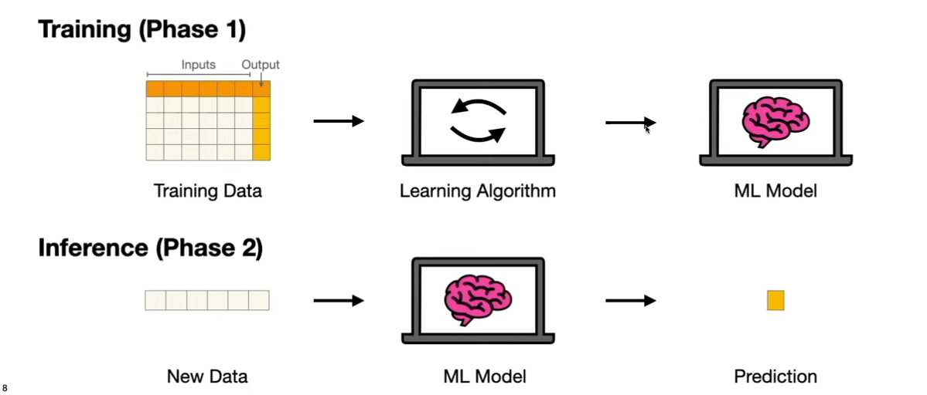

Slide 13
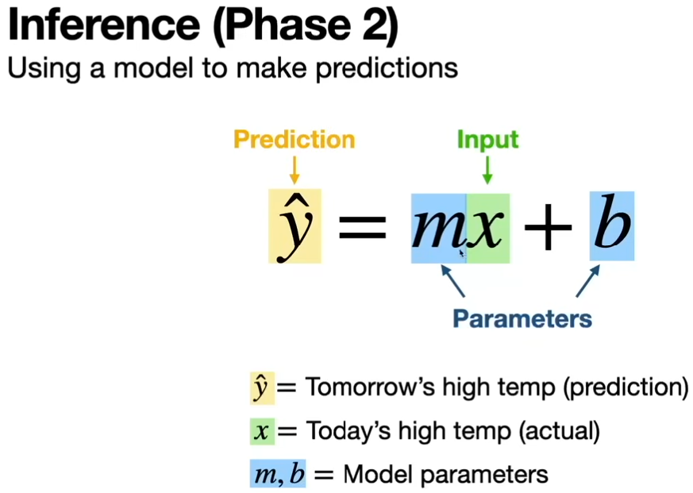

Slide 14
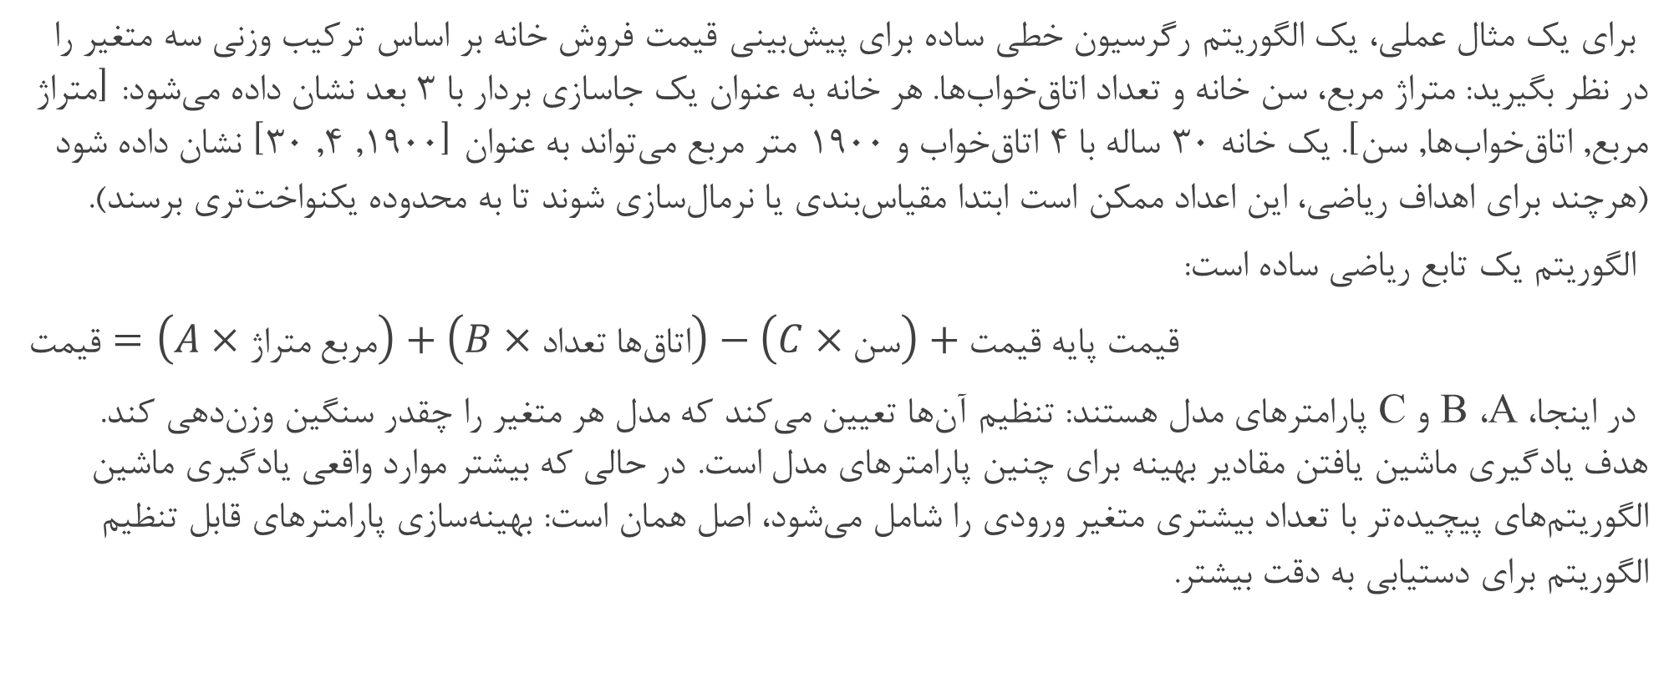
پارامترهای مدل یادگیری ماشین و بهینه‌سازی
برای یک مثال عملی، یک الگوریتم رگرسیون خطی ساده برای پیش‌بینی قیمت فروش خانه بر اساس ترکیب وزنی سه متغیر را در نظر بگیرید: متراژ مربع، سن خانه و تعداد اتاق‌خواب‌ها. هر خانه به عنوان یک جاسازی بردار با ۳ بعد نشان داده می‌شود: [متراژ مربع, اتاق‌خواب‌ها, سن]. یک خانه ۳۰ ساله با ۴ اتاق‌خواب و ۱۹۰۰ متر مربع می‌تواند به عنوان [۱۹۰۰, ۴, ۳۰] نشان داده شود (هرچند برای اهداف ریاضی، این اعداد ممکن است ابتدا مقیاس‌بندی یا نرمال‌سازی شوند تا به محدوده یکنواخت‌تری برسند).
الگوریتم یک تابع ریاضی ساده است:
$قیمت=\left(A×متراژ مربع\right)+\left(B×تعداد اتاق‌ها\right)−\left(C×سن\right)+قیمت پایه \text{قیمت}$
در اینجا، A، B و C پارامترهای مدل هستند: تنظیم آن‌ها تعیین می‌کند که مدل هر متغیر را چقدر سنگین وزن‌دهی کند. هدف یادگیری ماشین یافتن مقادیر بهینه برای چنین پارامترهای مدل است. در حالی که بیشتر موارد واقعی یادگیری ماشین الگوریتم‌های پیچیده‌تر با تعداد بیشتری متغیر ورودی را شامل می‌شود، اصل همان است: بهینه‌سازی پارامترهای قابل تنظیم الگوریتم برای دستیابی به دقت بیشتر.

Slide 15
انواع روشهای یادگیری ماشین
توضیح | تابع خطا (Loss Function) | نوع کاربرد | نام الگوریتم
پیش‌بینی خروجی پیوسته با برازش یک رابطه خطی بین ورودی‌ها و خروجی‌ها. | MSE (میانگین مربعات خطا – Mean Squared Error) | رگرسیون | رگرسیون خطی (Linear Regression)
مدل‌سازی احتمال یک خروجی دو مقداری (باینری) با استفاده از تابع لجستیک (سیگموید). | آنتروپی متقاطع باینری (Binary Cross-Entropy یا Log Loss) | دسته‌بندی | رگرسیون لجستیک (Logistic Regression)
تقسیم داده به شاخه‌ها بر اساس مقادیر ویژگی‌ها به منظور پیش‌بینی. | معیارهای ناخالصی (Impurity Measures) مانند جینی (Gini)، آنتروپی (Entropy)، یا MSE | هر دو (دسته‌بندی و رگرسیون) | درخت تصمیم (Decision Tree)
مجموعه‌ای از درخت‌های تصمیم که نتایجشان میانگین‌گیری (در رگرسیون) یا رأی‌گیری (در دسته‌بندی) می‌شود. | مشابه تابع خطای درخت تصمیم | هر دو | جنگل تصادفی (Random Forest)
چارچوب گرادیان بوستینگ که درخت‌ها را به‌صورت ترتیبی برای اصلاح خطاهای قبلی می‌سازد. | قابل سفارشی‌سازی؛ اغلب Log Loss یا MSE | هر دو | ایکس‌جی‌بست (XGBoost)
یافتن ابرصفحه بهینه که کلاس‌ها را جدا یا داده‌ها را برازش کند. | Hinge Loss (برای دسته‌بندی) یا Epsilon-insensitive Loss (برای رگرسیون) | هر دو | ماشین بردار پشتیبان (SVM – Support Vector Machine)

Slide 16
انواع یادگیری ماشین
یادگیری نظارت‌شده – یادگیری از داده برچسب‌دار
یادگیری بدون نظارت – یافتن الگوهای پنهان در داده بدون برچسب
یادگیری تقویتی – یادگیری از راه آزمون و خطا با دریافت پاداش
Notes:
یادگیری ماشین معمولاً به سه دسته تقسیم می‌شود: یادگیری نظارت‌شده با داده برچسب‌دار، یادگیری بدون نظارت با داده بدون برچسب، و یادگیری تقویتی که با تعامل با محیط و دریافت پاداش یاد می‌گیرد.

Slide 17
انواع یادگیری ماشین
مثال‌های یادگیری:
پیش‌بینی نمره امتحان بر اساس ساعات مطالعه (داده ورودی همراه با نمره واقعی)=؟
خوشه‌بندی کاربران سایت بر اساس رفتار خرید
آموزش یک ربات برای راه رفتن با دادن پاداش در صورت ایستادن و حرکت در مسیر درست
نظارت‌شده
بدون نظارت
تقویتی
Notes:
یادگیری ماشین معمولاً به سه دسته تقسیم می‌شود: یادگیری نظارت‌شده با داده برچسب‌دار، یادگیری بدون نظارت با داده بدون برچسب، و یادگیری تقویتی که با تعامل با محیط و دریافت پاداش یاد می‌گیرد.

Slide 18
یادگیری نظارت‌شده
💬 توضیح تکمیلی:
دو زیرنوع اصلی دارد:
دسته‌بندی (Classification): خروجی به شکل برچسب (مثلاً اسپم/غیراسپم)
رگرسیون (Regression): خروجی به صورت عددی پیوسته (مثلاً دما یا قیمت)
📌 مثال‌ها:
پیش‌بینی قبولی یا مردودی دانشجو
تخمین قیمت بیت‌کوین
Notes:
یادگیری نظارت‌شده ورودی‌ها را به خروجی‌های صحیح با استفاده از داده‌های برچسب‌دار نگاشت می‌کند. مثلاً یک مجموعه ایمیل برچسب‌دار (هرزنامه یا غیرهرزنامه) فیلتر هرزنامه را آموزش می‌دهد. مشابه آن، مدل‌های رگرسیون مقادیر پیوسته مثل قیمت خانه را پیش‌بینی می‌کنند.

Slide 19
یادگیری بدون نظارت
بدون نیاز به برچسب
یافتن الگوها، خوشه‌بندی‌ها و همبستگی‌ها
مثال‌ها:
بخش‌بندی بازار
شناسایی تقلب
کاهش ابعاد
📌 مثال‌ها:
گروه‌بندی آهنگ‌ها بر اساس سبک موسیقی بدون لیبل اولیه
شناسایی تراکنش‌های بانکی غیرعادی که نشانه تقلب است
Notes:
یادگیری بدون نظارت با داده بدون برچسب کار می‌کند و به دنبال یافتن ساختار در آن است. به‌عنوان مثال، الگوریتم‌های خوشه‌بندی می‌توانند مشتریان را بر اساس رفتار گروه‌بندی کنند، یا روش‌های کاهش ابعاد داده‌های پیچیده را ساده کنند.

Slide 20
یادگیری تقویتی
عامل از طریق تعامل با محیط یاد می‌گیرد
استفاده از وضعیت‌ها، اقدام‌ها، پاداش‌ها
کاربردهای گسترده در:
رباتیک
بازی‌ها
مدل‌های استدلالی
مثال:
آموزش یک پهپاد برای عبور از مسیر با موانع
هوش مصنوعی AlphaGo که بازی Go را از طریق میلیون‌ها بازی آزمایشی یاد گرفت
Notes:
یادگیری تقویتی شامل عاملی است که تصمیم می‌گیرد، پاداش یا جریمه دریافت می‌کند، و رفتار خود را برای حداکثر کردن پاداش در بلندمدت تنظیم می‌کند. نمونه‌های معروف آن شامل هوش مصنوعی‌های بازی‌ساز و سیستم‌های کنترل رباتیک هستند.

Slide 21
یادگیری عمیق
زیرمجموعه‌ای از ML با استفاده از شبکه‌های عصبی
یادگیری خودکار الگوهای پیچیده
نیازمند داده‌های زیاد و GPU
قدرت‌بخش AI مدرن:
بینایی کامپیوتر
مدل‌های زبانی بزرگ (LLMs)
هوش مصنوعی مولد
Notes:
یادگیری عمیق از شبکه‌های عصبی با لایه‌های متعدد برای یادگیری مستقیم از داده خام استفاده می‌کند و نیاز به مهندسی دستی ویژگی‌ها را کاهش می‌دهد. این رویکرد موجب پیشرفت‌های بزرگی در تشخیص تصویر، پردازش زبان طبیعی، و مدل‌های مولد مانند ChatGPT شده است
مثال‌ها
تشخیص چهره در موبایل
ترجمه خودکار متن با Google Translate
تولید تصویر از متن با DALL·E

Slide 22
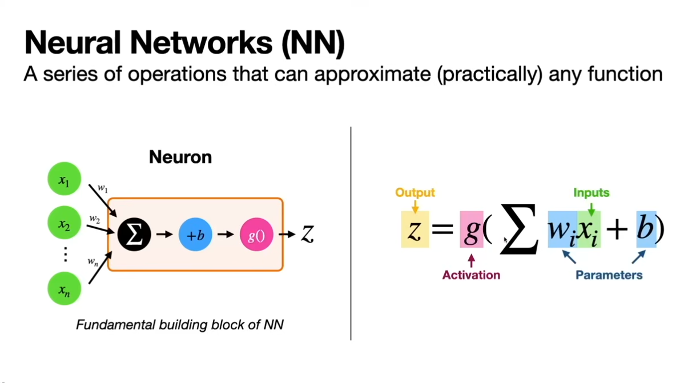
شبکه عصبی: یک مجموعه ای از عملیات ها که میتوانند هر عملیاتی را پیشبینی کنند.
یک سری ورودی x وزنها +b انحراف =g تابع فعال سازی غیر خطی
Notes:
یادگیری عمیق از شبکه‌های عصبی با لایه‌های متعدد برای یادگیری مستقیم از داده خام استفاده می‌کند و نیاز به مهندسی دستی ویژگی‌ها را کاهش می‌دهد. این رویکرد موجب پیشرفت‌های بزرگی در تشخیص تصویر، پردازش زبان طبیعی، و مدل‌های مولد مانند ChatGPT شده است
مثال‌ها
تشخیص چهره در موبایل
ترجمه خودکار متن با Google Translate
تولید تصویر از متن با DALL·E

Slide 23
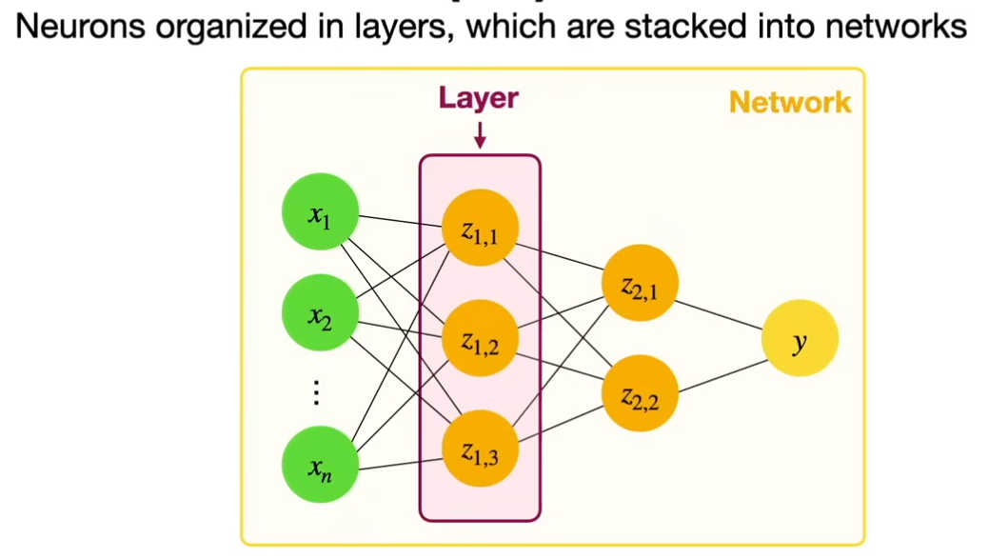
شبکه عصبی
Notes:
یادگیری عمیق از شبکه‌های عصبی با لایه‌های متعدد برای یادگیری مستقیم از داده خام استفاده می‌کند و نیاز به مهندسی دستی ویژگی‌ها را کاهش می‌دهد. این رویکرد موجب پیشرفت‌های بزرگی در تشخیص تصویر، پردازش زبان طبیعی، و مدل‌های مولد مانند ChatGPT شده است
مثال‌ها
تشخیص چهره در موبایل
ترجمه خودکار متن با Google Translate
تولید تصویر از متن با DALL·E

Slide 24
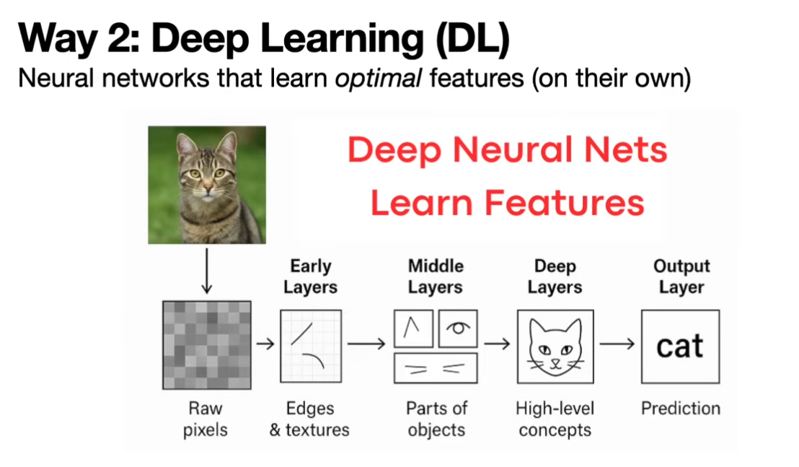
یادگیری عمیق
تشخیص نهایی
پیکسل خام
بخشی از اشیا را تشخیص میدهد
مفهوم سطح بالاتری تشخیص میدهد
لایه های اولیه لبه ها و زمینه
را تشخیص می دهد
Notes:
یادگیری عمیق از شبکه‌های عصبی با لایه‌های متعدد برای یادگیری مستقیم از داده خام استفاده می‌کند و نیاز به مهندسی دستی ویژگی‌ها را کاهش می‌دهد. این رویکرد موجب پیشرفت‌های بزرگی در تشخیص تصویر، پردازش زبان طبیعی، و مدل‌های مولد مانند ChatGPT شده است
مثال‌ها
تشخیص چهره در موبایل
ترجمه خودکار متن با Google Translate
تولید تصویر از متن با DALL·E

Slide 25
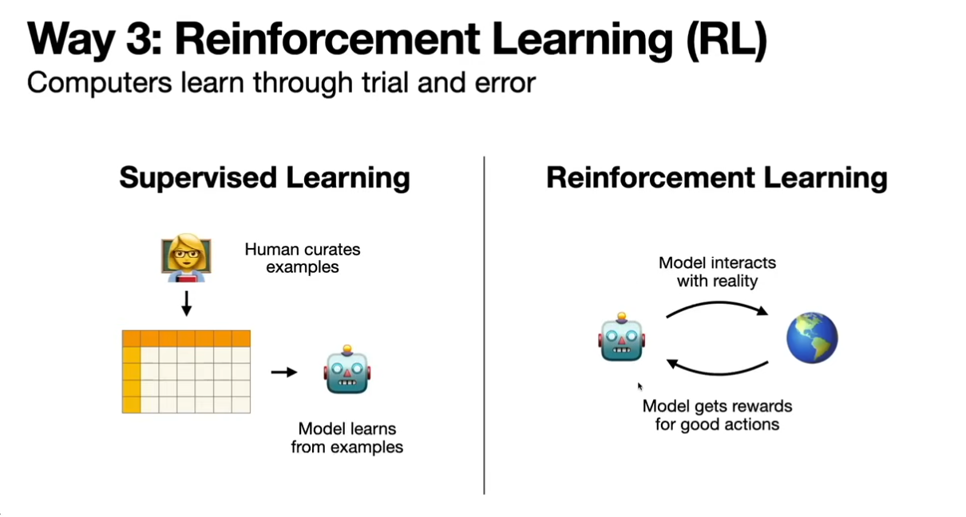
یادگیری تقویتی
Notes:
یادگیری عمیق از شبکه‌های عصبی با لایه‌های متعدد برای یادگیری مستقیم از داده خام استفاده می‌کند و نیاز به مهندسی دستی ویژگی‌ها را کاهش می‌دهد. این رویکرد موجب پیشرفت‌های بزرگی در تشخیص تصویر، پردازش زبان طبیعی، و مدل‌های مولد مانند ChatGPT شده است
مثال‌ها
تشخیص چهره در موبایل
ترجمه خودکار متن با Google Translate
تولید تصویر از متن با DALL·E

Slide 26
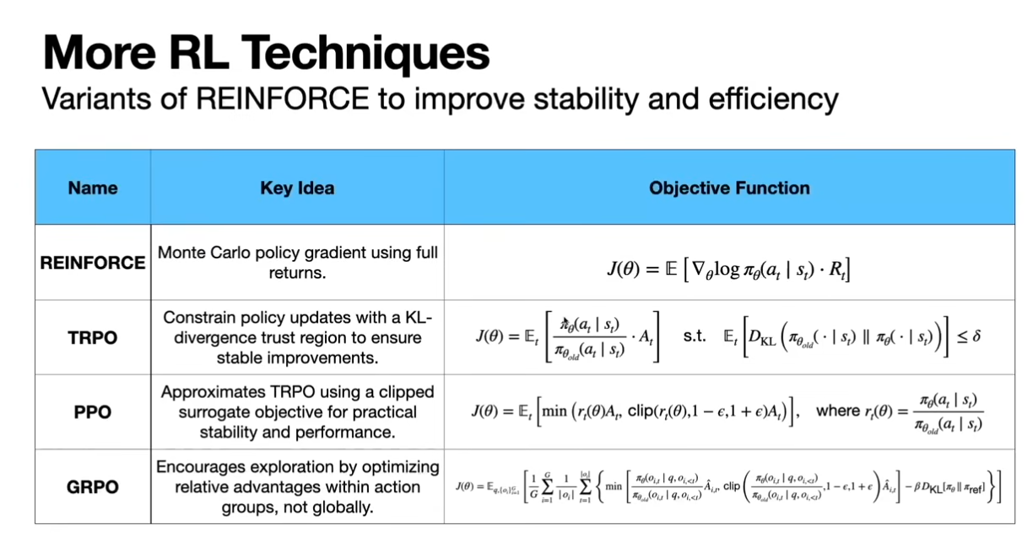
یادگیری تقویتی
Notes:
یادگیری عمیق از شبکه‌های عصبی با لایه‌های متعدد برای یادگیری مستقیم از داده خام استفاده می‌کند و نیاز به مهندسی دستی ویژگی‌ها را کاهش می‌دهد. این رویکرد موجب پیشرفت‌های بزرگی در تشخیص تصویر، پردازش زبان طبیعی، و مدل‌های مولد مانند ChatGPT شده است
مثال‌ها
تشخیص چهره در موبایل
ترجمه خودکار متن با Google Translate
تولید تصویر از متن با DALL·E

Slide 27
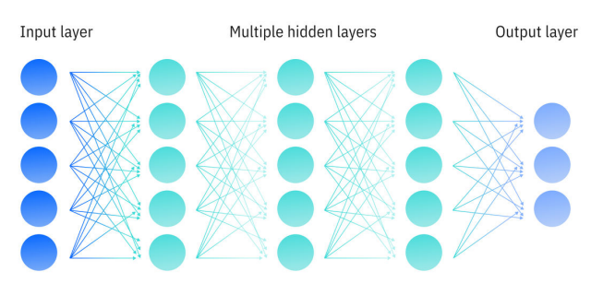
شبکه‌های عصبی کانولوشنی (CNNs)
شبکه‌های عصبی کانولوشنی (CNNs) لایه‌های کانولوشنی به شبکه‌های عصبی اضافه می‌کنند.
در ریاضیات، کانولوشن عملیاتی است که یک تابع شکل دیگری را تغییر می‌دهد (یا کانولوش می‌کند)
. در CNNها، لایه‌های کانولوشنی برای استخراج ویژگی‌های مهم از داده‌ها با اعمال “فیلترهای” وزنی استفاده می‌شوند. CNNها عمدتاً با مدل‌های بینایی کامپیوتری و داده‌های تصویری مرتبط هستند، اما موارد استفاده مهم دیگری نیز دارند.
Notes:
. تصویر ورودی (Input Image)
تصویری که می‌خواهیم پردازش کنیم، اینجا به شکل یک جدول اعداد نمایش داده شده (این اعداد در واقع روشنایی یا شدت پیکسل‌ها هستند).
۲. فیلتر یا کرنل (Filter / Kernel)
یک جدول کوچک‌تر (اینجا ۳×۳) که مثل یک ذره‌بین مخصوص روی تصویر حرکت می‌کند.
این فیلتر به دنبال الگوهای خاصی در تصویر می‌گردد؛ مثلا خط‌ها، لبه‌ها یا شکل‌ها.
۳. نحوه‌ی محاسبه
فیلتر را روی یک بخش کوچک از تصویر ورودی می‌گذاریم.
سپس:
هر عدد از فیلتر را ضربدر عدد متناظر آن در تصویر می‌کنیم.
همه این حاصل‌ضرب‌ها را با هم جمع می‌کنیم.
Output[0][0] = (9×0) + (4×2) + (1×4)
+ (1×1) + (1×0) + (1×1)
+ (2×0) + (1×1) + (1×1)
= 0 + 8 + 4 + 1 + 0 + 1 + 0 + 1 + 1
= 16
این ۱۶ اولین عدد در آرایه خروجی است.
۴. حرکت فیلتر
فیلتر کمی به سمت راست یا پایین حرکت می‌کند و همین کار را دوباره تکرار می‌کند تا کل جدول خروجی ساخته شود.
۵. نتیجه
آرایه خروجی در واقع یک نقشه‌ی ویژگی (Feature Map) است.
این نقشه به CNN کمک می‌کند تا بخش‌های مهم تصویر را تشخیص دهد.

Slide 28
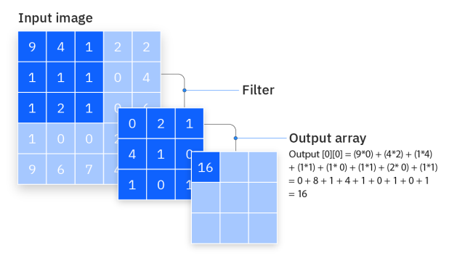
شبکه‌های عصبی کانولوشنی (CNNs)
۱. تصویر ورودی (Input Image)
تصویری که می‌خواهیم پردازش کنیم، اینجا به شکل یک جدول اعداد نمایش داده شده
(این اعداد در واقع روشنایی یا شدت پیکسل‌ها هستند).
۲. فیلتر یا کرنل (Filter / Kernel)
یک جدول کوچک‌تر (اینجا ۳×۳) که مثل یک ذره‌بین مخصوص روی تصویر حرکت می‌کند.
این فیلتر به دنبال الگوهای خاصی در تصویر می‌گردد؛ مثلا خط‌ها، لبه‌ها یا شکل‌ها.
۳. نحوه‌ی محاسبه
فیلتر را روی یک بخش کوچک از تصویر ورودی می‌گذاریم.
سپس:
هر عدد از فیلتر را ضربدر عدد متناظر آن در تصویر می‌کنیم. همه این حاصل‌ضرب‌ها را با هم جمع می‌کنیم. این ۱۶ اولین عدد در آرایه خروجی است.
۴. حرکت فیلتر
فیلتر کمی به سمت راست یا پایین حرکت می‌کند و همین کار را دوباره تکرار می‌کند تا کل جدول خروجی ساخته شود.
۵. نتیجه
آرایه خروجی در واقع یک نقشه‌ی ویژگی (Feature Map) است.
این نقشه به CNN کمک می‌کند تا بخش‌های مهم تصویر را تشخیص دهد.
Notes:
. تصویر ورودی (Input Image)
تصویری که می‌خواهیم پردازش کنیم، اینجا به شکل یک جدول اعداد نمایش داده شده (این اعداد در واقع روشنایی یا شدت پیکسل‌ها هستند).
۲. فیلتر یا کرنل (Filter / Kernel)
یک جدول کوچک‌تر (اینجا ۳×۳) که مثل یک ذره‌بین مخصوص روی تصویر حرکت می‌کند.
این فیلتر به دنبال الگوهای خاصی در تصویر می‌گردد؛ مثلا خط‌ها، لبه‌ها یا شکل‌ها.
۳. نحوه‌ی محاسبه
فیلتر را روی یک بخش کوچک از تصویر ورودی می‌گذاریم.
سپس:
هر عدد از فیلتر را ضربدر عدد متناظر آن در تصویر می‌کنیم.
همه این حاصل‌ضرب‌ها را با هم جمع می‌کنیم.
Output[0][0] = (9×0) + (4×2) + (1×4)
+ (1×1) + (1×0) + (1×1)
+ (2×0) + (1×1) + (1×1)
= 0 + 8 + 4 + 1 + 0 + 1 + 0 + 1 + 1
= 16
این ۱۶ اولین عدد در آرایه خروجی است.
۴. حرکت فیلتر
فیلتر کمی به سمت راست یا پایین حرکت می‌کند و همین کار را دوباره تکرار می‌کند تا کل جدول خروجی ساخته شود.
۵. نتیجه
آرایه خروجی در واقع یک نقشه‌ی ویژگی (Feature Map) است.
این نقشه به CNN کمک می‌کند تا بخش‌های مهم تصویر را تشخیص دهد.

Slide 29
شبکه‌های عصبی بازگشتی (RNNs)
بکه‌های عصبی بازگشتی (RNN) برای کار با داده‌های دنباله‌دار ساخته شده‌اند، مثل متن، صدا یا داده‌های زمانی.
تفاوت اصلی آن‌ها با شبکه‌های عصبی پیش‌خور (Feedforward) اینه که در RNN، خروجی هر مرحله دوباره به خودش برمی‌گرده تا در مرحله بعدی استفاده بشه.
به این ترتیب، RNN یک حافظه داخلی به نام حالت پنهان (Hidden State) داره که اطلاعات مرحله‌های قبلی رو نگه می‌داره و کمک می‌کنه ترتیب و زمینه رو بفهمه.
مثال ساده:
وقتی داری یه جمله رو کلمه به کلمه می‌خونی، یادت می‌مونه کلمه قبل چی بوده تا معنی جمله رو درست بفهمی این همون کاریه که RNN انجام میده.
Notes:
. تصویر ورودی (Input Image)
تصویری که می‌خواهیم پردازش کنیم، اینجا به شکل یک جدول اعداد نمایش داده شده (این اعداد در واقع روشنایی یا شدت پیکسل‌ها هستند).
۲. فیلتر یا کرنل (Filter / Kernel)
یک جدول کوچک‌تر (اینجا ۳×۳) که مثل یک ذره‌بین مخصوص روی تصویر حرکت می‌کند.
این فیلتر به دنبال الگوهای خاصی در تصویر می‌گردد؛ مثلا خط‌ها، لبه‌ها یا شکل‌ها.
۳. نحوه‌ی محاسبه
فیلتر را روی یک بخش کوچک از تصویر ورودی می‌گذاریم.
سپس:
هر عدد از فیلتر را ضربدر عدد متناظر آن در تصویر می‌کنیم.
همه این حاصل‌ضرب‌ها را با هم جمع می‌کنیم.
Output[0][0] = (9×0) + (4×2) + (1×4)
+ (1×1) + (1×0) + (1×1)
+ (2×0) + (1×1) + (1×1)
= 0 + 8 + 4 + 1 + 0 + 1 + 0 + 1 + 1
= 16
این ۱۶ اولین عدد در آرایه خروجی است.
۴. حرکت فیلتر
فیلتر کمی به سمت راست یا پایین حرکت می‌کند و همین کار را دوباره تکرار می‌کند تا کل جدول خروجی ساخته شود.
۵. نتیجه
آرایه خروجی در واقع یک نقشه‌ی ویژگی (Feature Map) است.
این نقشه به CNN کمک می‌کند تا بخش‌های مهم تصویر را تشخیص دهد.

Slide 30
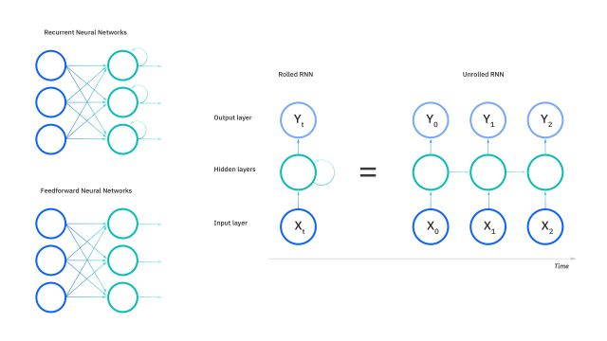
شبکه‌های عصبی بازگشتی (RNNs)
در تصویر:
سمت چپ بالا: شکل بسته RNN (هر گره به خودش وصل میشه).
سمت راست: وقتی این حلقه باز (Unroll) میشه، می‌بینیم که RNN ورودی‌های X1,X2,X3 رو به ترتیب زمان پردازش می‌کنه و هر مرحله از حافظه مرحله قبل هم استفاده می‌کنه.
Notes:
. تصویر ورودی (Input Image)
تصویری که می‌خواهیم پردازش کنیم، اینجا به شکل یک جدول اعداد نمایش داده شده (این اعداد در واقع روشنایی یا شدت پیکسل‌ها هستند).
۲. فیلتر یا کرنل (Filter / Kernel)
یک جدول کوچک‌تر (اینجا ۳×۳) که مثل یک ذره‌بین مخصوص روی تصویر حرکت می‌کند.
این فیلتر به دنبال الگوهای خاصی در تصویر می‌گردد؛ مثلا خط‌ها، لبه‌ها یا شکل‌ها.
۳. نحوه‌ی محاسبه
فیلتر را روی یک بخش کوچک از تصویر ورودی می‌گذاریم.
سپس:
هر عدد از فیلتر را ضربدر عدد متناظر آن در تصویر می‌کنیم.
همه این حاصل‌ضرب‌ها را با هم جمع می‌کنیم.
Output[0][0] = (9×0) + (4×2) + (1×4)
+ (1×1) + (1×0) + (1×1)
+ (2×0) + (1×1) + (1×1)
= 0 + 8 + 4 + 1 + 0 + 1 + 0 + 1 + 1
= 16
این ۱۶ اولین عدد در آرایه خروجی است.
۴. حرکت فیلتر
فیلتر کمی به سمت راست یا پایین حرکت می‌کند و همین کار را دوباره تکرار می‌کند تا کل جدول خروجی ساخته شود.
۵. نتیجه
آرایه خروجی در واقع یک نقشه‌ی ویژگی (Feature Map) است.
این نقشه به CNN کمک می‌کند تا بخش‌های مهم تصویر را تشخیص دهد.

Slide 31
مدل‌های ترانسفورمر
ترانسفورمرها (Transformers) که اولین بار سال ۲۰۱۷ معرفی شدند، انقلاب بزرگی در دنیای هوش مصنوعی و مدل‌های زبانی ایجاد کردند.
آن‌ها مثل RNNها برای کار با داده‌های دنباله‌ای مثل متن ساخته شدند، اما با یک نوآوری مهم به نام مکانیزم توجه (Attention).
این مکانیزم کاری می‌کند که مدل بتواند در هر لحظه به بخش‌های مهم‌تر داده نگاه کند، بدون اینکه مجبور باشد مرحله‌به‌مرحله مثل RNN همه را به ترتیب پردازش کند.
نتیجه؟ یادگیری سریع‌تر، توانایی فهم ارتباطات دور در داده، و قدرت کارآمد روی انواع مختلف داده‌ها (نه فقط متن).
مثال: مثل خواندن یک کتاب و سریع‌رفتن سراغ بخش‌های مهم، به‌جای خواندن خط‌به‌خط.
Notes:
مثال: فرض کن داری یک کتاب را می‌خوانی و می‌خواهی سریع بفهمی داستان چیست. به جای اینکه کل کتاب را از اول تا آخر کلمه‌به‌کلمه بخوانی (مثل RNN)، می‌توانی مستقیم به بخش‌هایی که شخصیت اصلی یا رویداد مهم دارد نگاه کنی و بقیه را نادیده بگیری. این همان کاری است که مکانیزم توجه در ترانسفورمر انجام می‌دهد — تمرکز روی مهم‌ترین قسمت‌ها.

Slide 32
چرخه حیات ML (MLOps)
جمع‌آوری و پیش‌پردازش داده
آموزش و اعتبارسنجی مدل
استقرار برای استفاده واقعی
پایش و به‌روزرسانی مداوم
Notes:
ساخت یک سیستم ML فقط به آموزش مدل محدود نمی‌شود. داده‌ها باید تمیز شوند، مدل‌ها اعتبارسنجی شوند، مستقر شوند و سپس به طور مداوم پایش شوند تا از مشکلاتی مثل کاهش عملکرد در طول زمان (drift مدل) جلوگیری شود.

Slide 33
ابزارها و کتابخانه‌ها
یادگیری عمیق: TensorFlow، PyTorch، Keras، Hugging Face
یادگیری ماشینی سنتی: Scikit-learn، XGBoost، Pandas، NumPy
بصری‌سازی: Matplotlib، Seaborn
Notes:
متخصصان ML به کتابخانه‌های متن‌باز تکیه دارند. PyTorch و TensorFlow در یادگیری عمیق پیشتاز هستند، در حالی که Scikit-learn برای روش‌های سنتی ML بسیار رایج است. Pandas و NumPy در پردازش داده و Matplotlib در مصورسازی داده کاربرد دارند.

Slide 34
بخش دو: ابزارهای هوش مصنوعی
1- Chatgpt
2- Grok
3- Perplexity
4-qwen ai
5- AI google

Slide 35
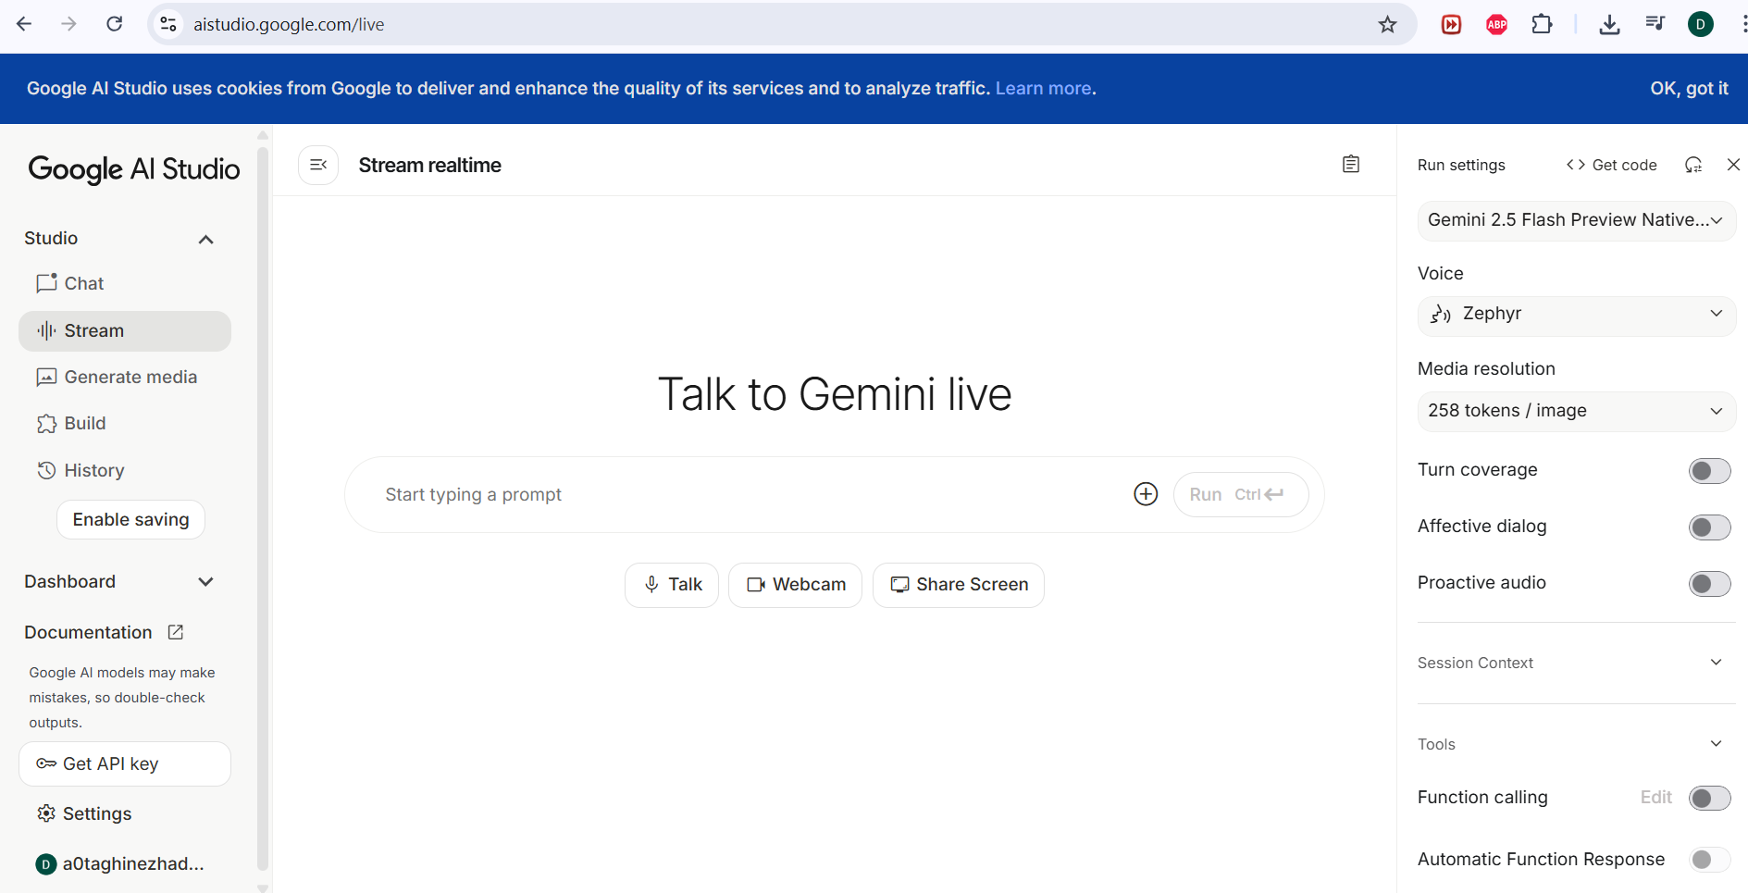
بخش دو: ابزارهای هوش مصنوعی

Slide 36

ابزارهای هوش مصنوعی عصر:https://notebooklm.google.com/
Notes:
متخصصان ML به کتابخانه‌های متن‌باز تکیه دارند. PyTorch و TensorFlow در یادگیری عمیق پیشتاز هستند، در حالی که Scikit-learn برای روش‌های سنتی ML بسیار رایج است. Pandas و NumPy در پردازش داده و Matplotlib در مصورسازی داده کاربرد دارند.

Slide 37
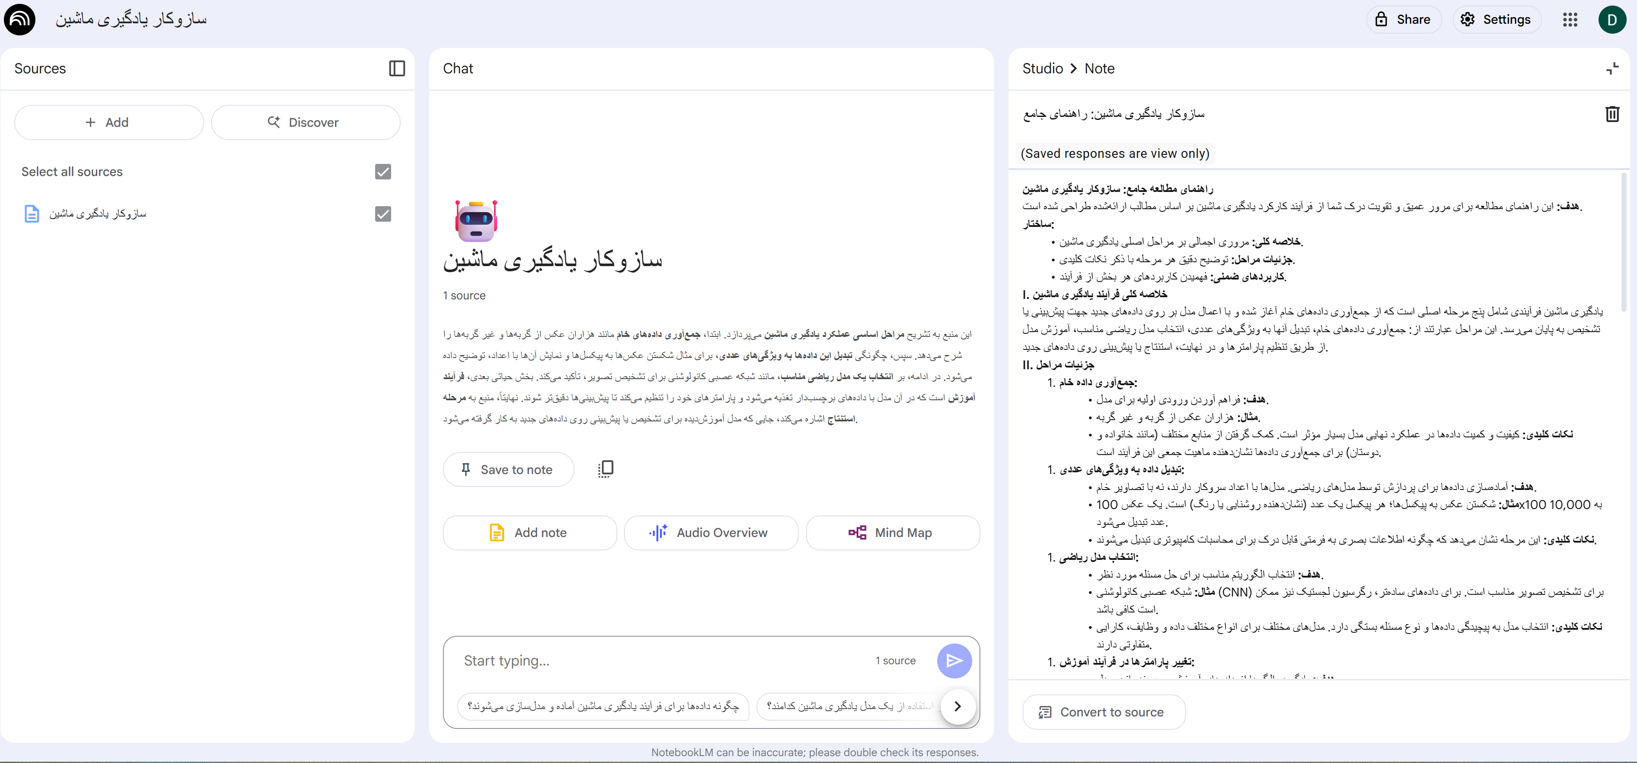
ابزارهای هوش مصنوعی عصر:https://notebooklm.google.com/
Notes:
متخصصان ML به کتابخانه‌های متن‌باز تکیه دارند. PyTorch و TensorFlow در یادگیری عمیق پیشتاز هستند، در حالی که Scikit-learn برای روش‌های سنتی ML بسیار رایج است. Pandas و NumPy در پردازش داده و Matplotlib در مصورسازی داده کاربرد دارند.

Slide 38
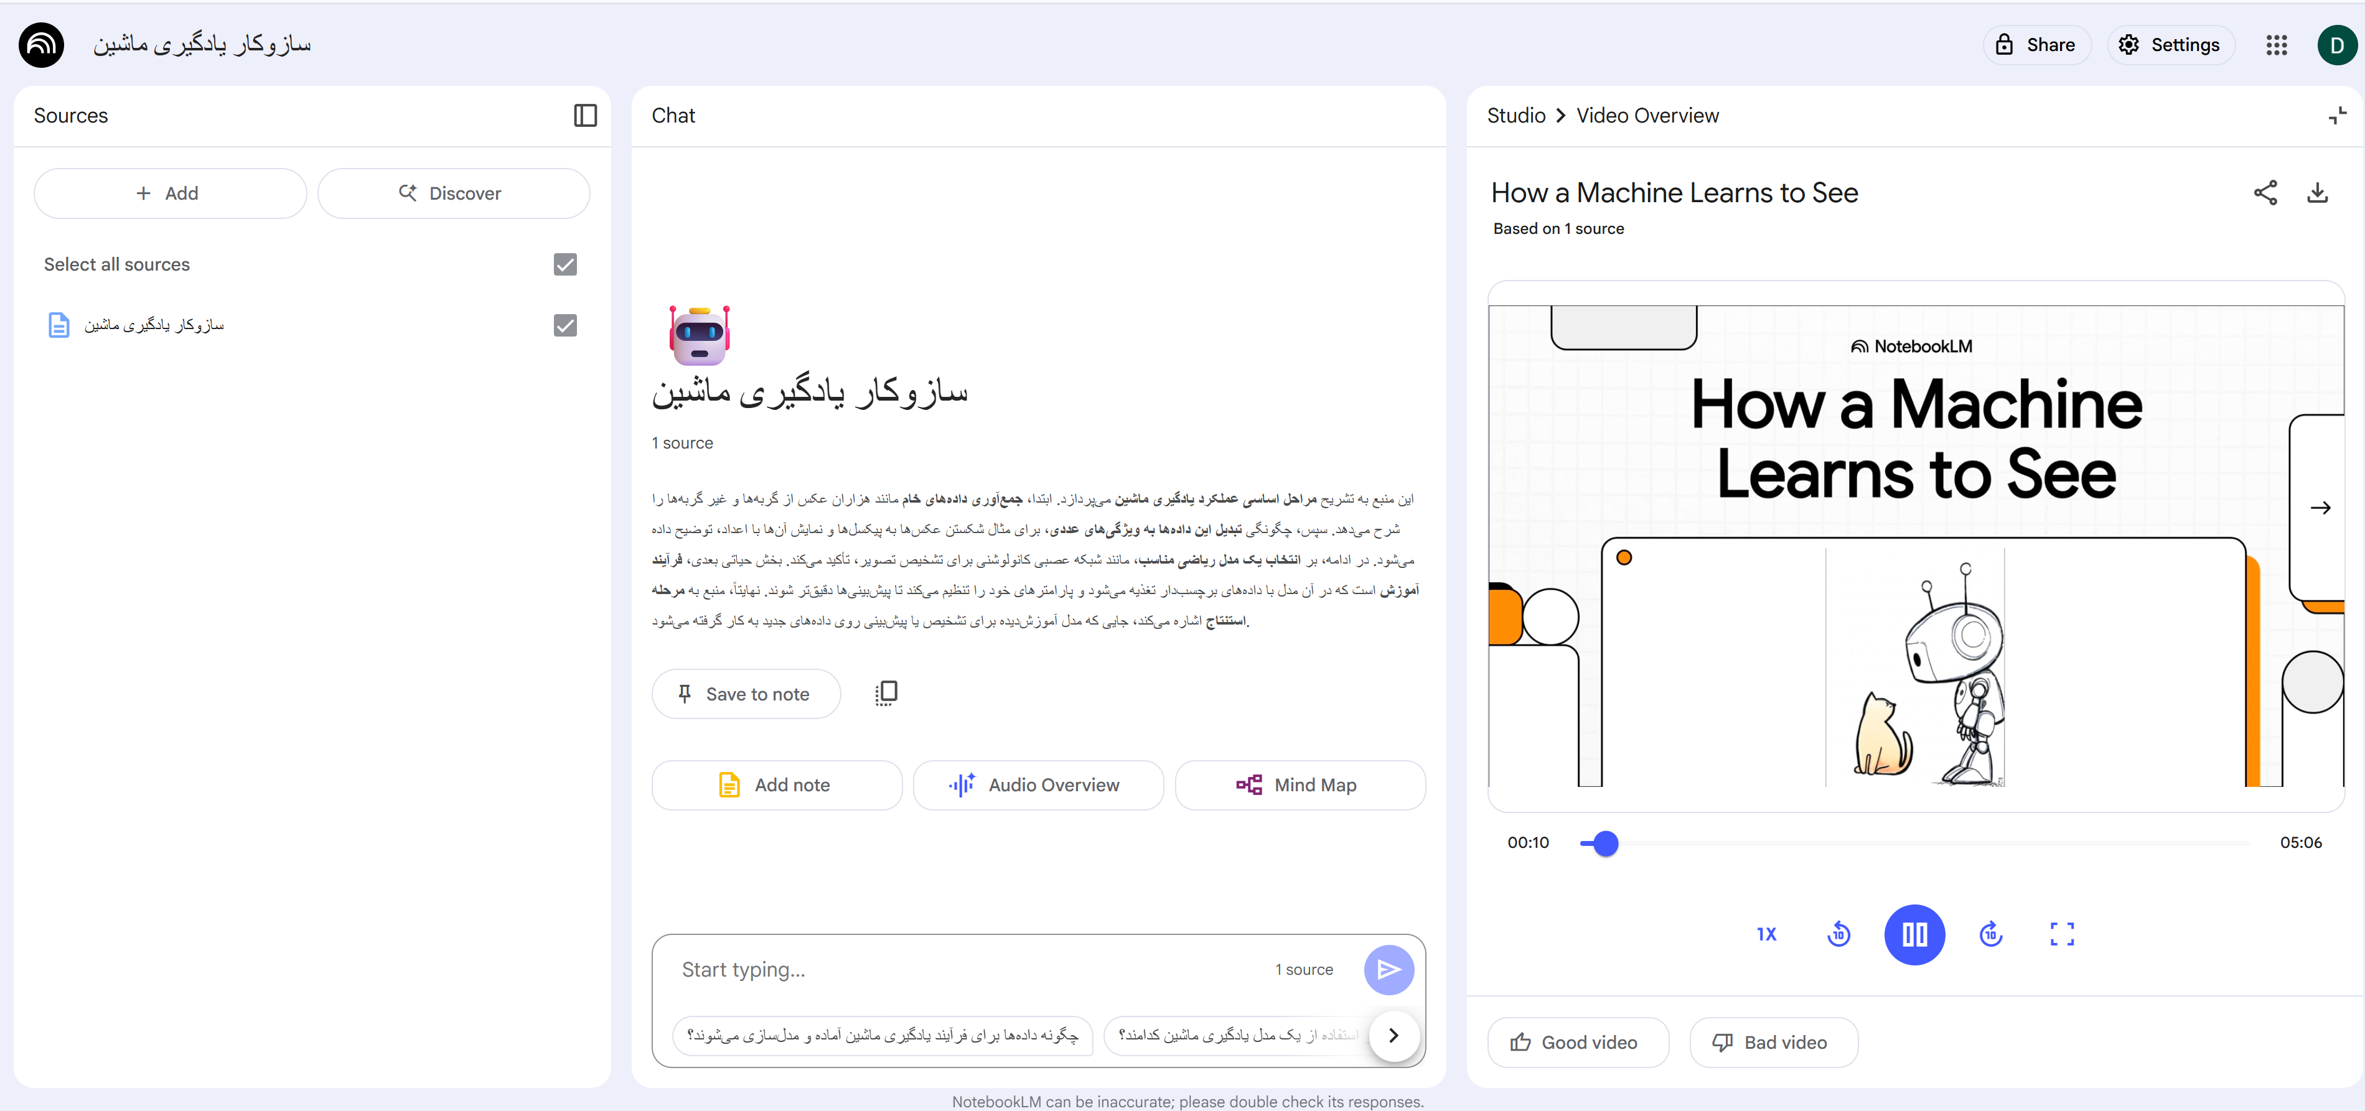
ابزارهای هوش مصنوعی عصر:https://notebooklm.google.com/
Notes:
متخصصان ML به کتابخانه‌های متن‌باز تکیه دارند. PyTorch و TensorFlow در یادگیری عمیق پیشتاز هستند، در حالی که Scikit-learn برای روش‌های سنتی ML بسیار رایج است. Pandas و NumPy در پردازش داده و Matplotlib در مصورسازی داده کاربرد دارند.

Slide 39
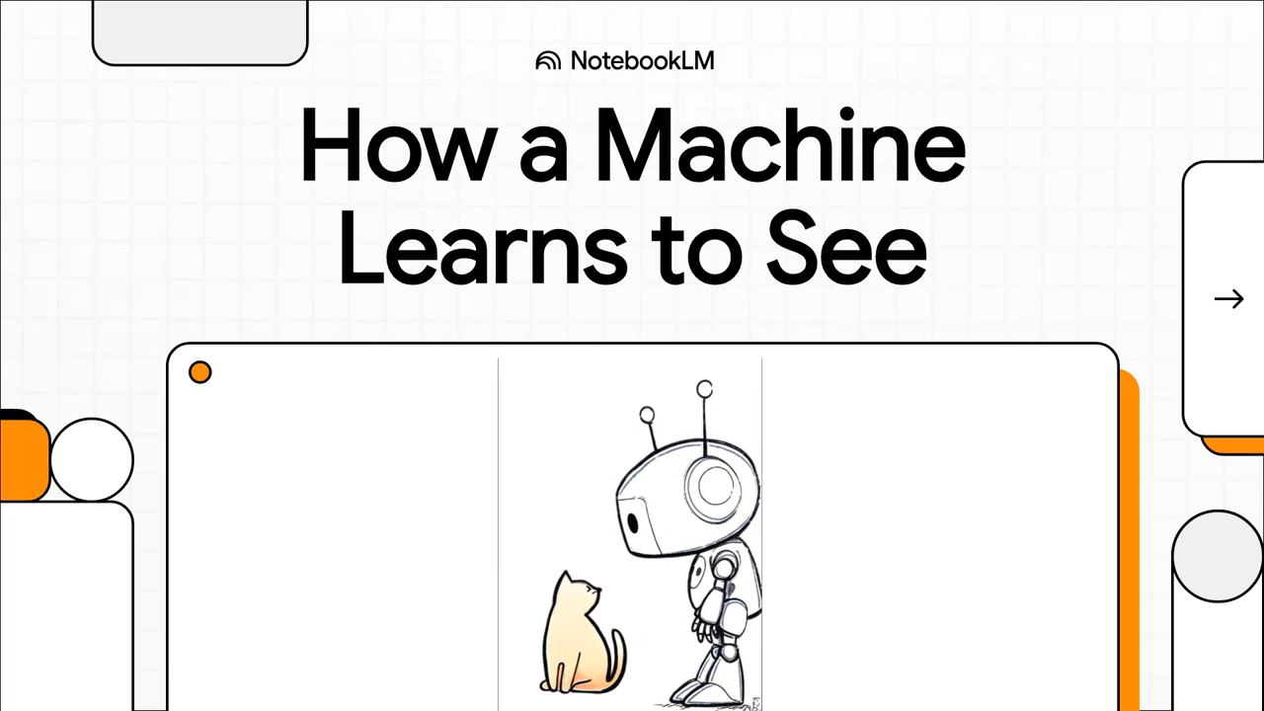
ابزارهای هوش مصنوعی عصر:https://notebooklm.google.com/
Notes:
متخصصان ML به کتابخانه‌های متن‌باز تکیه دارند. PyTorch و TensorFlow در یادگیری عمیق پیشتاز هستند، در حالی که Scikit-learn برای روش‌های سنتی ML بسیار رایج است. Pandas و NumPy در پردازش داده و Matplotlib در مصورسازی داده کاربرد دارند.

Slide 40
ابزارهای هوش مصنوعی عصر:https://notebooklm.google.com/
Notes:
متخصصان ML به کتابخانه‌های متن‌باز تکیه دارند. PyTorch و TensorFlow در یادگیری عمیق پیشتاز هستند، در حالی که Scikit-learn برای روش‌های سنتی ML بسیار رایج است. Pandas و NumPy در پردازش داده و Matplotlib در مصورسازی داده کاربرد دارند.

Slide 41

ابزارهای هوش مصنوعی عصر:https://notebooklm.google.com/
Notes:
متخصصان ML به کتابخانه‌های متن‌باز تکیه دارند. PyTorch و TensorFlow در یادگیری عمیق پیشتاز هستند، در حالی که Scikit-learn برای روش‌های سنتی ML بسیار رایج است. Pandas و NumPy در پردازش داده و Matplotlib در مصورسازی داده کاربرد دارند.

Slide 42
ابزارهای هوش مصنوعی عصر:https://notebooklm.google.com/
Notes:
متخصصان ML به کتابخانه‌های متن‌باز تکیه دارند. PyTorch و TensorFlow در یادگیری عمیق پیشتاز هستند، در حالی که Scikit-learn برای روش‌های سنتی ML بسیار رایج است. Pandas و NumPy در پردازش داده و Matplotlib در مصورسازی داده کاربرد دارند.

